Slide 1









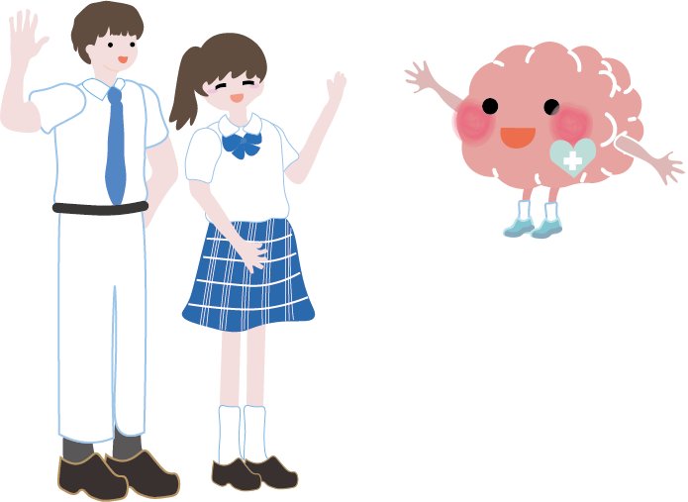


第2節
情
緒
的
程
度
及
應
對
方
法

Slide 2
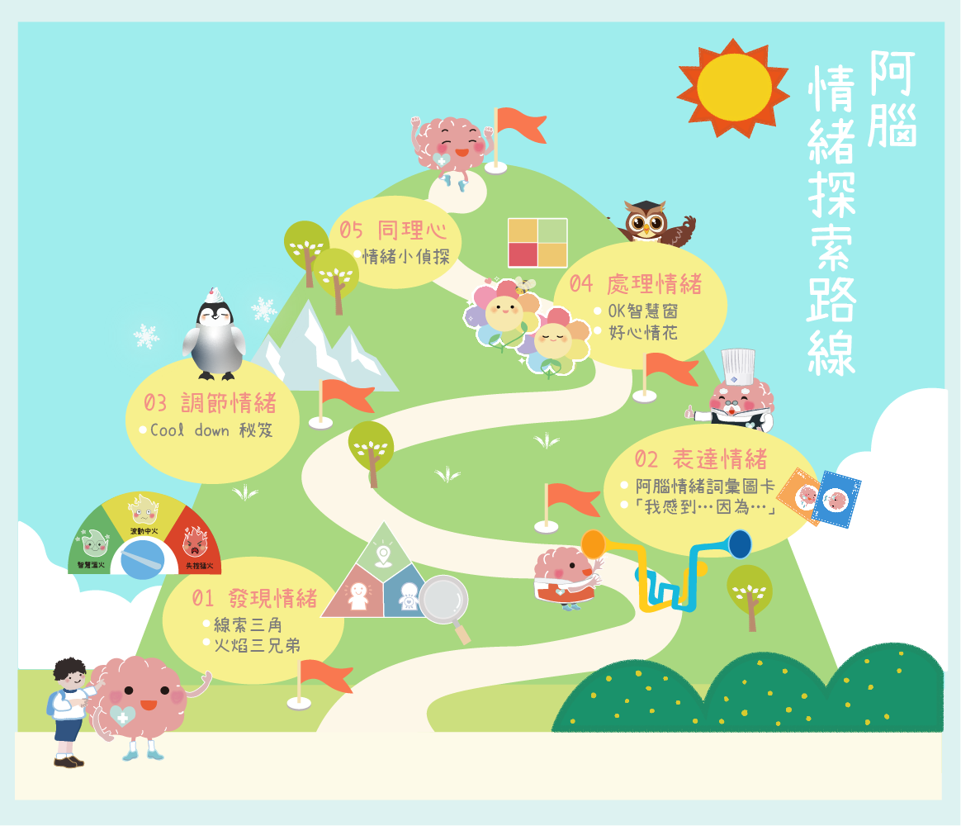

Slide 3
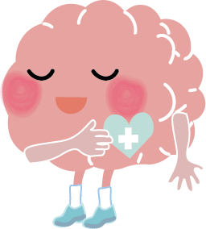
課堂約定
積極參與課堂
尊重老師及同學
當其他人說話時，用心聆聽
不能把別人分享的內容或私隱公開

Slide 4
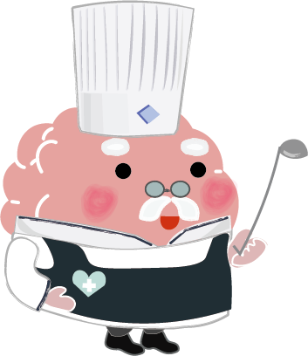
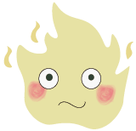
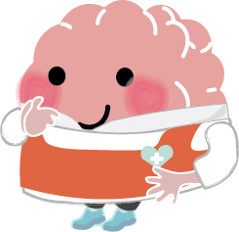
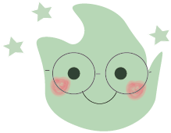


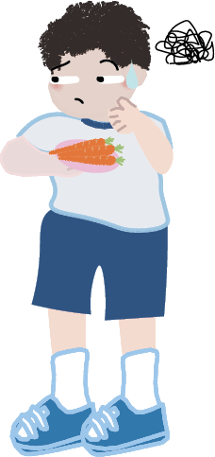
本節人物簡介
阿腦
腦師傅
火焰三兄弟
小明
Cool down企鵝

Slide 5
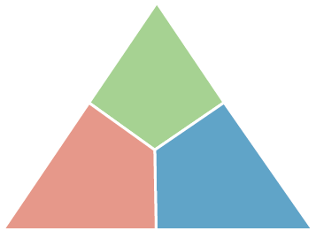



回顧：上一節．線索三角
環境線索
例如: 場景、物品等
肢體語言線索
生理變化線索
例如: 面部表情、身體動作、語氣等
例如: 呼吸狀態、肌肉狀態、心跳速度等

Slide 6
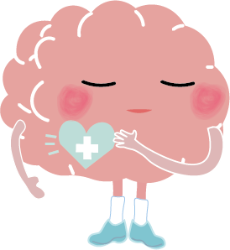
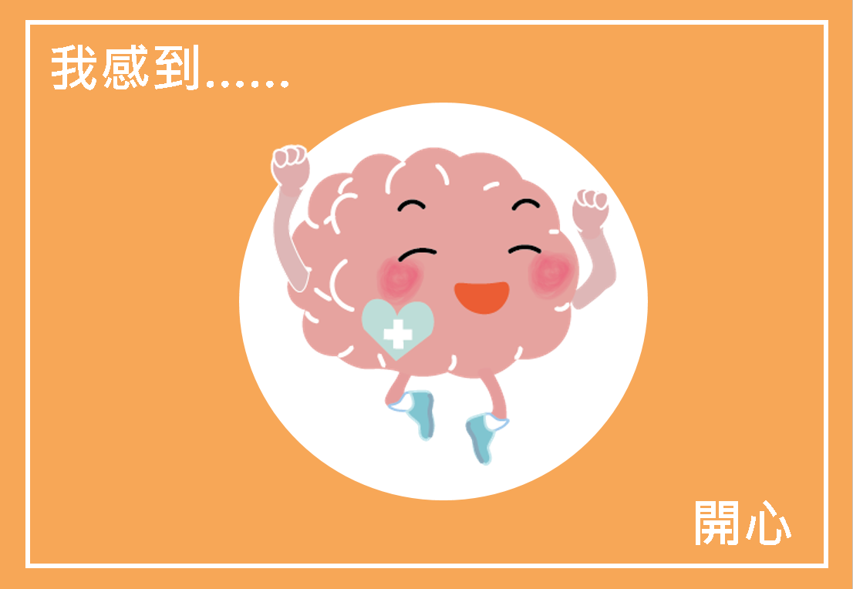
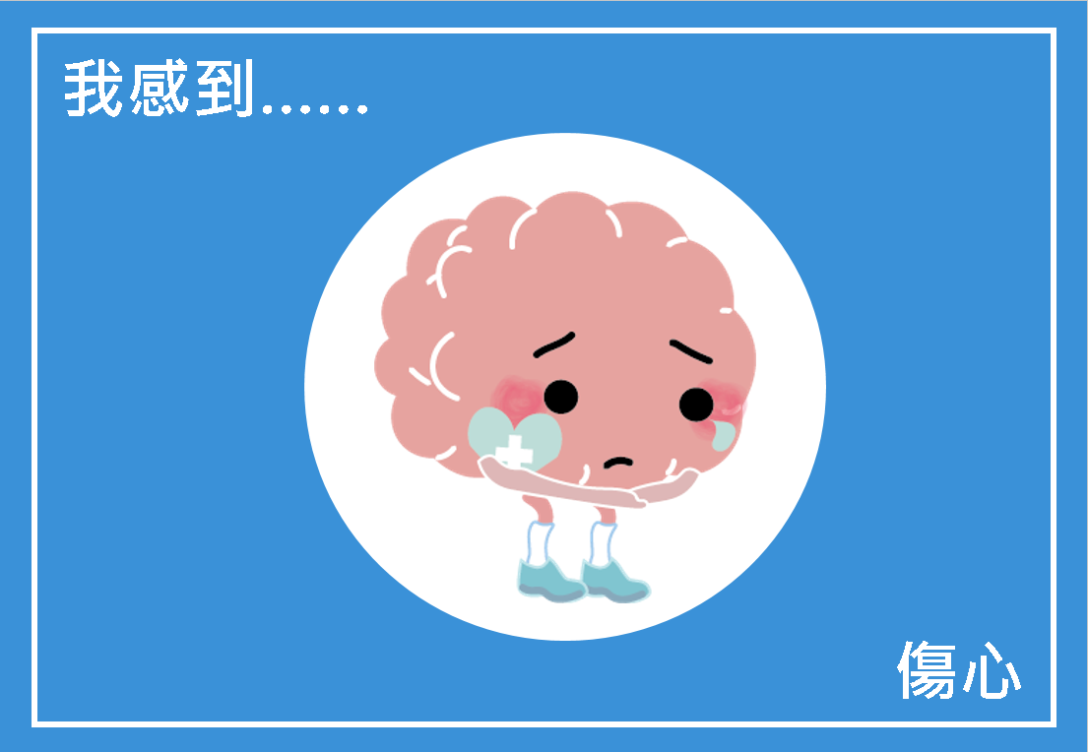
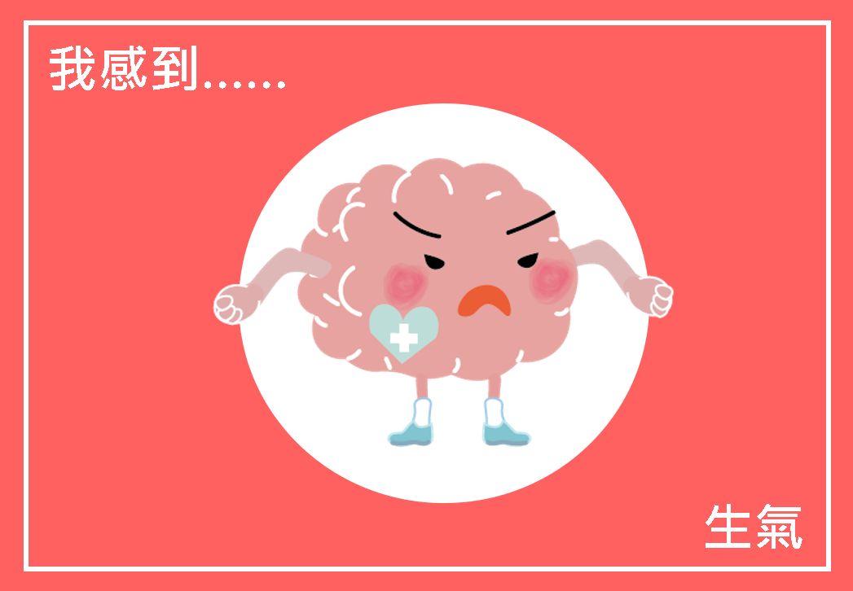
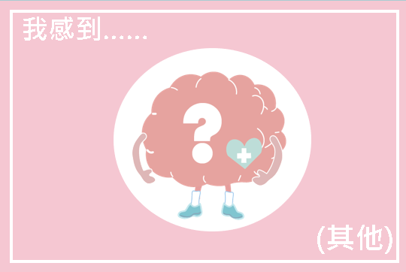
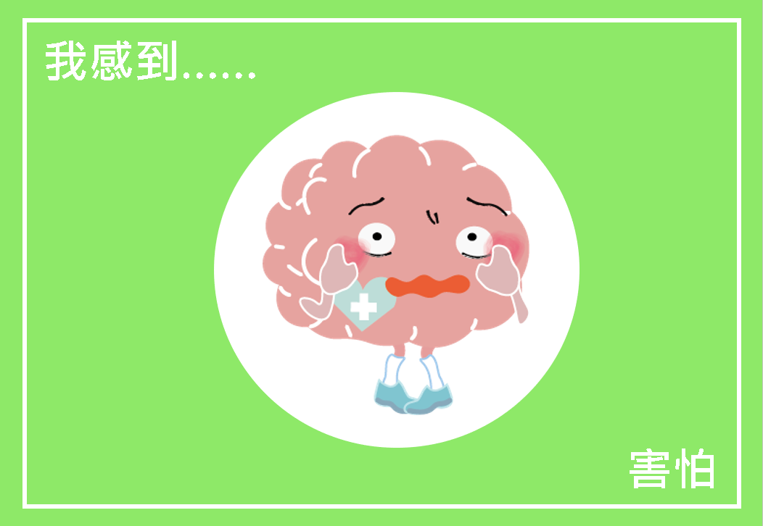
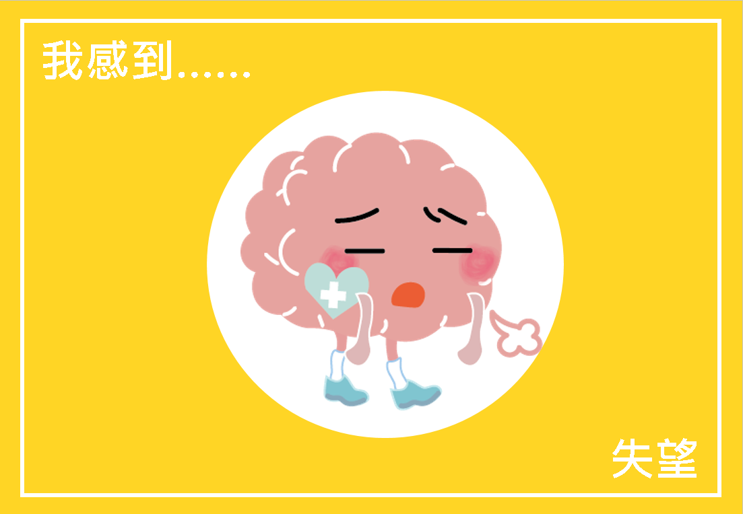
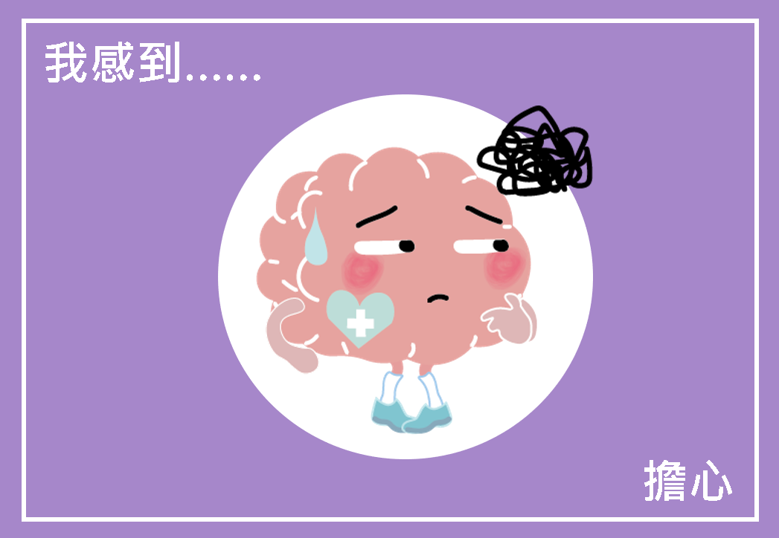
回顧：上一節．阿腦情緒詞彙圖卡
我們要留意自己此時此刻的情緒

Slide 7
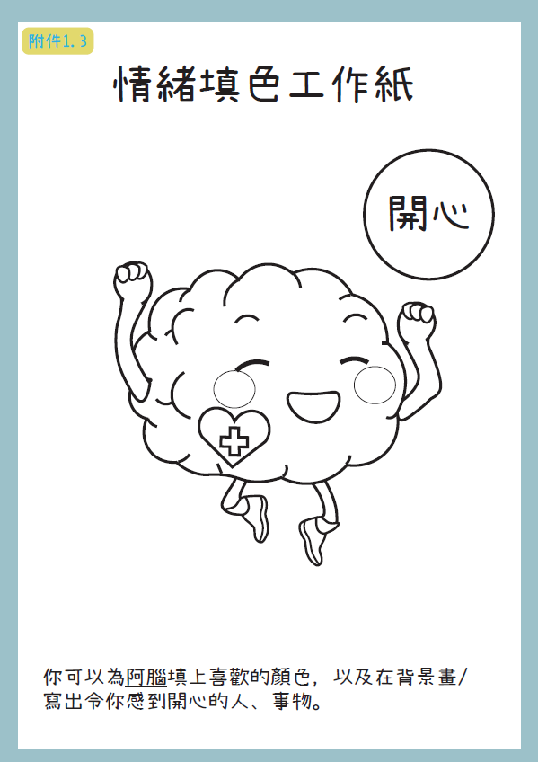
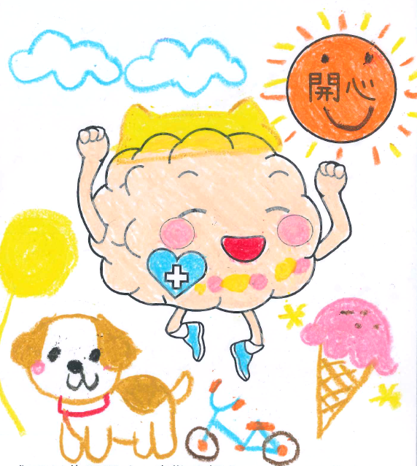
回顧：上一節．情緒工作紙

Slide 8

第二節 學習重點
口頭表達自己的情緒「我感到……，因為......」
認識「火焰三兄弟」(三個情緒強度狀態)
學習合適的方法讓自己冷靜下來

Slide 9

熱身遊戲
青蛙出沒注意

Slide 10
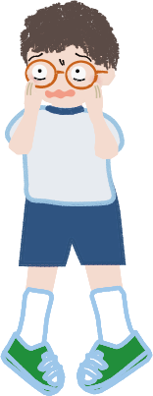

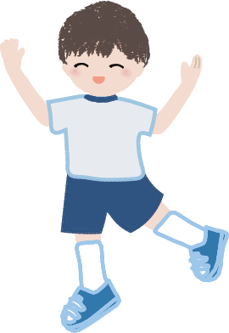




熱身遊戲
A
B
青蛙出沒注意

Slide 11
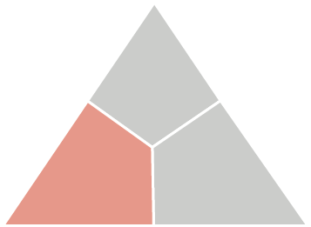

熱身遊戲
肢體語言線索
同學A的身體動作
A
B

Slide 12
熱身遊戲
肢體語言線索
A
B
同學B的身體動作

Slide 13
熱身遊戲
肢體語言線索
同學A的面部表情
A
B

Slide 14
熱身遊戲
肢體語言線索
A
B
同學B的面部表情

Slide 15

熱身遊戲
同學A和 B 有甚麼情緒呢？
同學A/ B 感到 ，因為 。

Slide 16
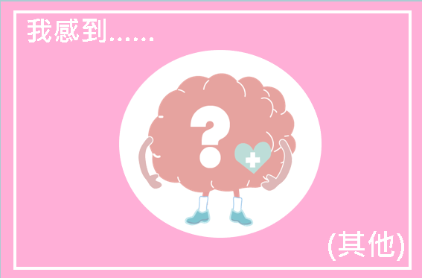
「同學A感到驚慌/害怕，因為青蛙突然跳出來/青蛙看起來有毒。」
A
B

Slide 17
「同學B感到好奇/興奮/快樂，因為他從未看過色彩繽紛的青蛙，覺得非常新奇/ 因為他很喜歡昆蟲。」
A
B

Slide 18
熱身遊戲
當大家遇到上述情況時，你們會有甚麼情緒？
我感到 ，因為 。

Slide 19
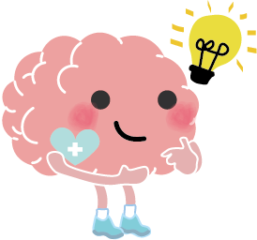
熱身遊戲小結
在同一個情境中，不同人可能感受到不同的情緒，其強度亦可能有所不同
沒有對與錯之分
我們可以尊重和接納自己及別人的情緒

Slide 20

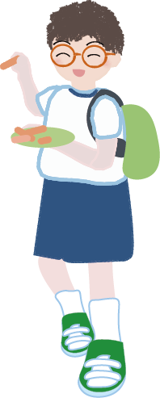

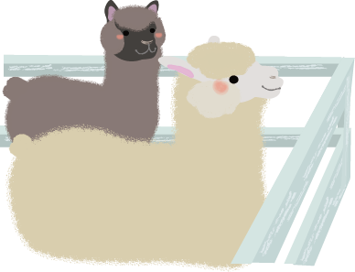
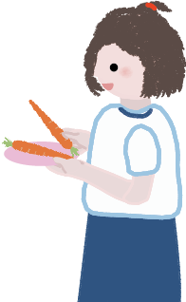
主題故事
學校旅行日一起去餵羊駝！

Slide 21
學校旅行日一起去餵羊駝！
同學們感到 ，因為 。

Slide 22

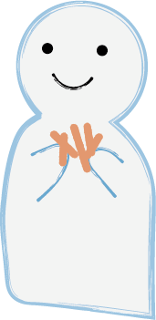
排隊餵羊駝的同學們
排在龍尾的小明

Slide 23
排隊餵羊駝的同學們
小明感到 ，因為 。
排在龍尾的小明

Slide 24
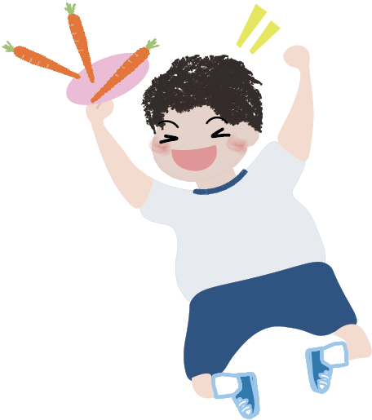
30分鐘後……
終於輪到我了！

Slide 25
30分鐘後……
終於輪到我了！
小明感到 ，因為 。

Slide 26
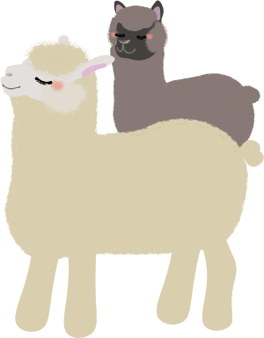
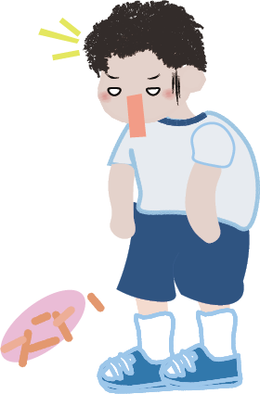
30分鐘後……
終於輪到我了！
我們飽了，拜拜……

Slide 27
我們飽了，拜拜……
小明感到 ，因為 。

Slide 28



終於輪到我了！
肢體語言線索
生理變化線索
例如: 面部表情、身體動作、語氣等
例如: 呼吸狀態、肌肉狀態、心跳速度等

Slide 29


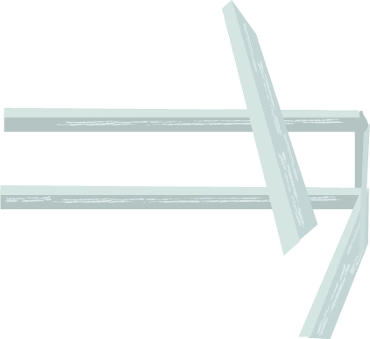
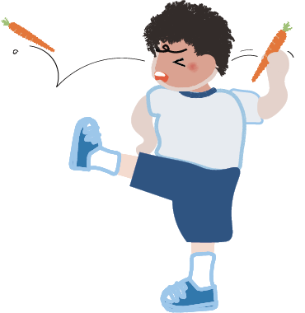
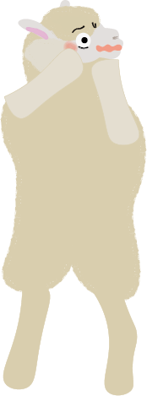

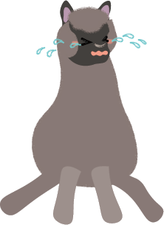

驚……

Slide 30
驚……
羊駝和其他同學見到小明的行為都感到

Slide 31

驚……
為什麼小明會失控呢?

Slide 32




!
!
!
!
!
!

Slide 33
齊來認識
「火焰3兄弟」！
智慧溫火

Slide 34
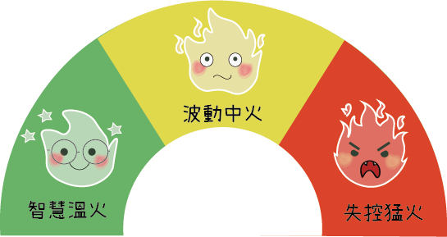

齊來認識「火焰3兄弟」！
智慧溫火

Slide 35
齊來認識「火焰3兄弟」！
Hello, 我是智慧溫火！
我有方法令自己放鬆，讓自己心平氣和，
遇到事情能夠運用智慧，說出感受和想出不同的解決方法
智慧溫火
智慧溫火

Slide 36
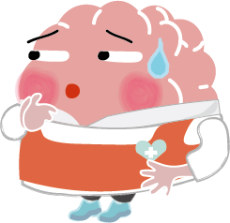
齊來認識「火焰3兄弟」！
我是波動中火！
我的情緒不太平穩，心情有點起伏，不冷靜，未必能想到好的解決問題方法
智慧溫火
波動中火

Slide 37
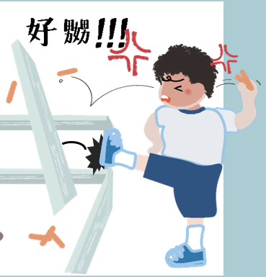
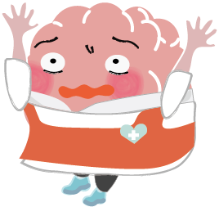
齊來認識「火焰3兄弟」！
啊!!!!! 我是失控猛火！
我非常激動，令腦袋不能好好運作，想不到好方法管理自己的情緒，更加不用說想出有用的解決問題方法
智慧溫火
失控猛火

Slide 38
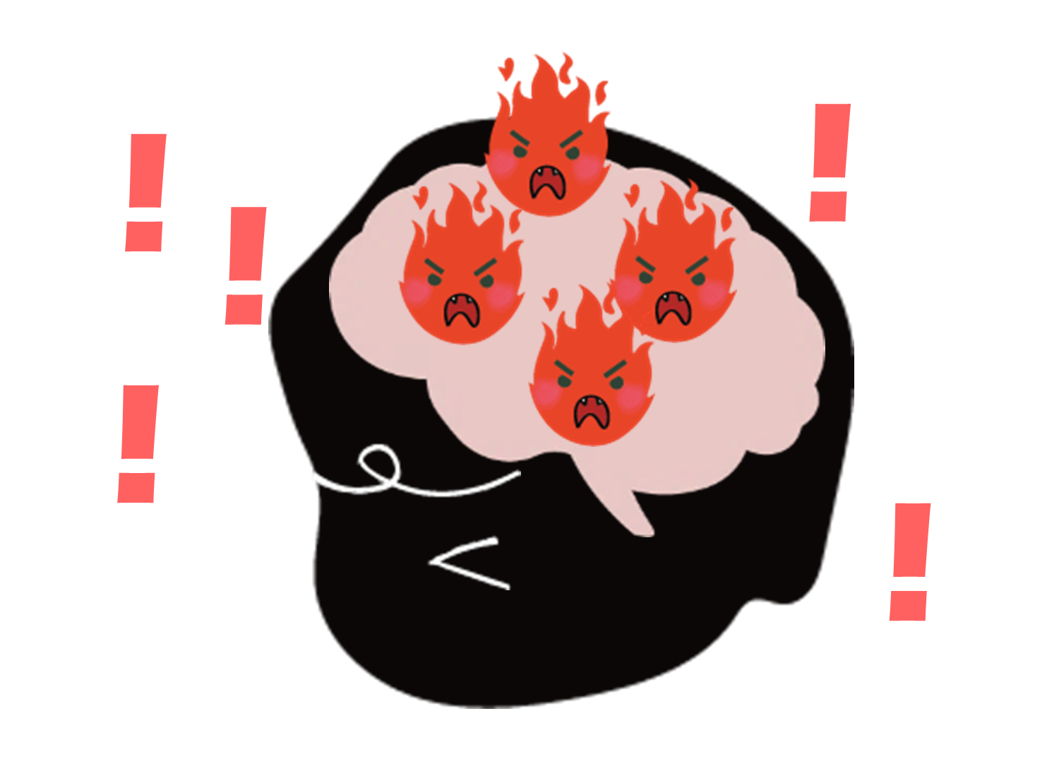


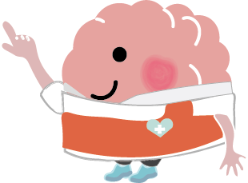
持續練習 → 學會調節情緒

Slide 39
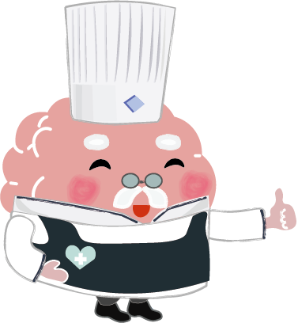
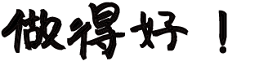
持續練習 → 學會調節情緒

Slide 40
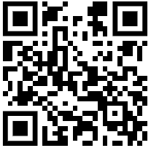
Q：當波動中火或失控猛火出現時，有甚麼方法讓自己冷靜下來?

Slide 41
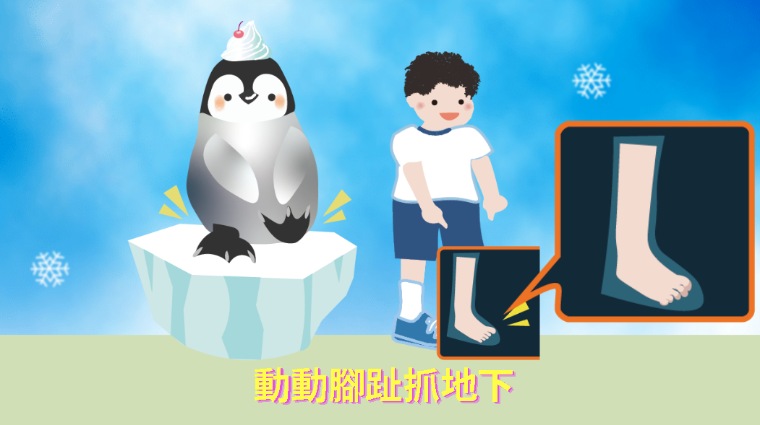

Slide 42
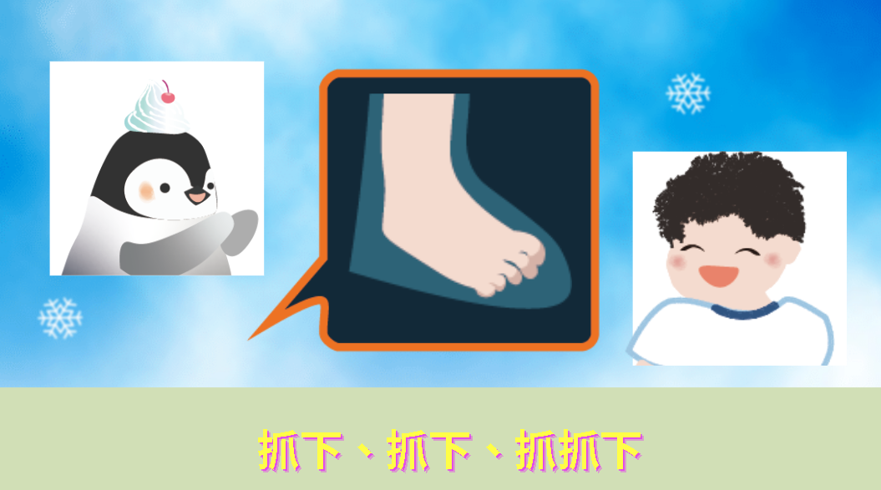

Slide 43
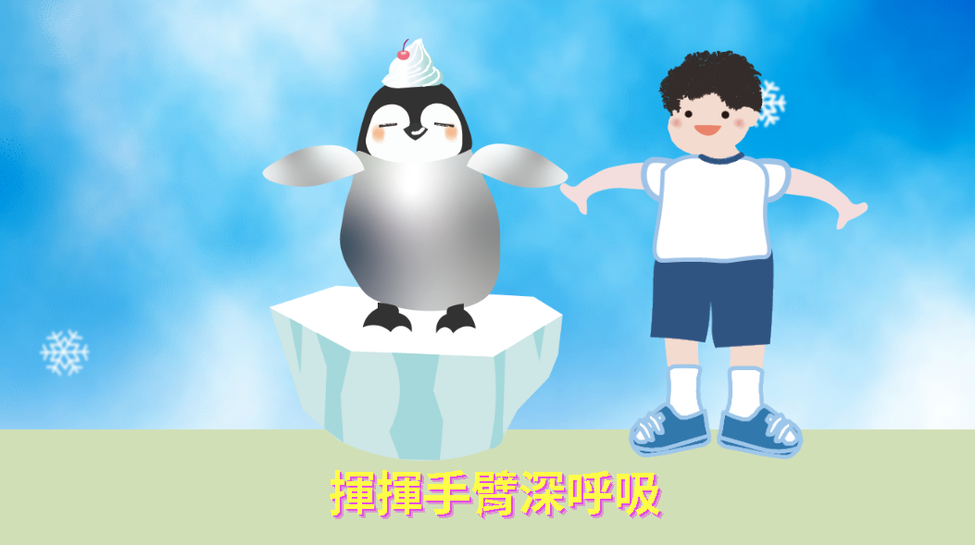

Slide 44
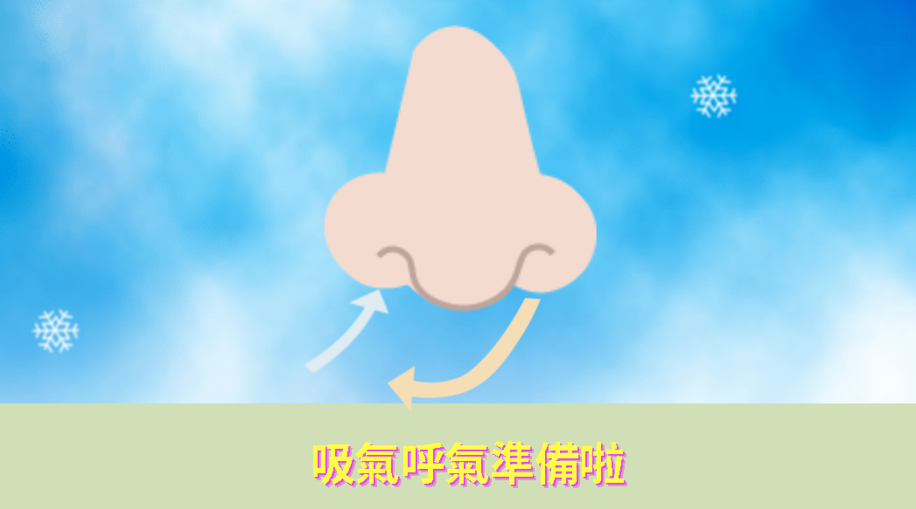

Slide 45
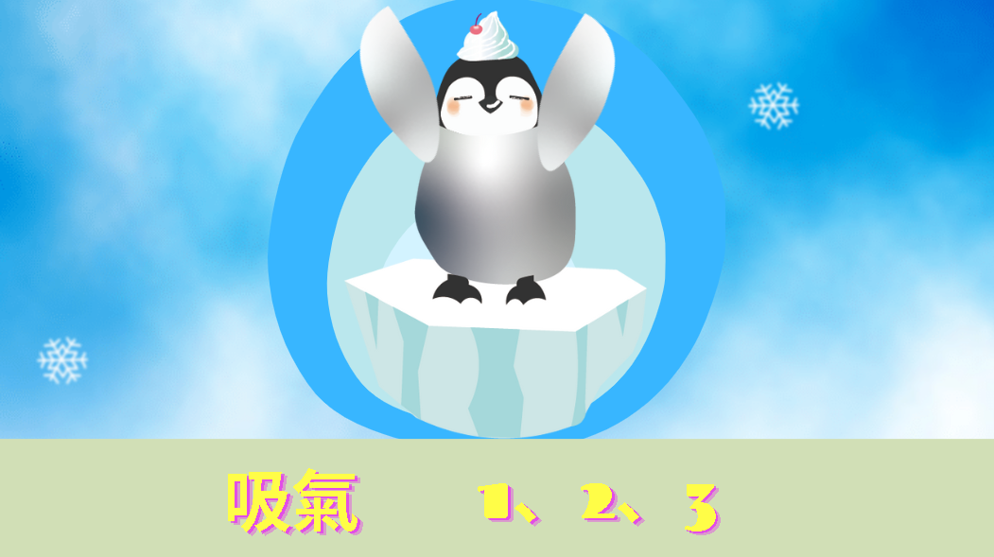

Slide 46
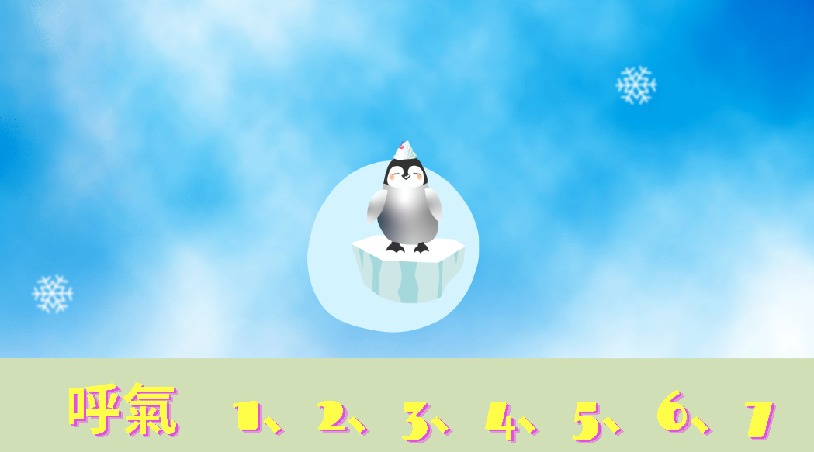

Slide 47


Slide 48


一起練習

Slide 49
「做完Cool down秘笈，小明依家嘅情緒強度狀態係點呀?」

Slide 50
「做完Cool down秘笈，小明依家嘅情緒強度狀態係點呀?」

Slide 51


開心結局
拜拜羊駝，
我下次再來餵你們吧！

Slide 52




Slide 53

新「阿腦情緒詞彙圖卡」登場！

Slide 54


總結
還記得『火焰3兄弟』是誰嗎？

Slide 55
總結
我感到 ，因為 。
完成今天的課堂後，你的情緒是甚麼？

Slide 56

總結
當察覺情緒出現波動時 ，我們可以怎樣做？

Slide 57

總結
透過持續練習，我們可以學會調節情緒
當察覺情緒出現波動時 (「波動中火」)，我們可以練習「Cool down秘笈」讓自己冷靜下來，而不是到失控猛火出現才處理。
Notes:
Let students to identify the 3 fire, and which one we need to cool down
And use the cards to show emotion after calming down (add one card on top of the six emotion card--→ calm card)

Slide 58



跟家人分享所學：Cool down 秘笈

Slide 59


